Slide 1
Antoine Paris (Université catholique de Louvain)
Créer le semblable par le texte et les images
Les dispositifs de redoublement dans l’Évangile selon Marc, le cycle de la vie du Christ de la chapelle des Scrovegni et l’Italien 115 (BnF)

Slide 2
Redoublement

Slide 3
Redoublement
Action
Résultat

Slide 4
Redoublement
Action
Résultat
De rendre double

Slide 5
Redoublement
Action
Résultat
De rendre double
De répéter une deuxième fois

Slide 6
Redoublement
Action
Résultat
De reprendre avec plus de force et d’intensité
De rendre double
De répéter une deuxième fois

Slide 7
Redoublement
Action
Résultat
De reprendre avec plus de force et d’intensité
De doubler un tissu en le repliant
De rendre double
De répéter une deuxième fois

Slide 8
Double
Qui vaut deux fois une quantité donnée
(Un double expresso)
Chose identique à une autre sur un aspect précis
(Un double = un sosie)

Slide 9
Double
Qui vaut deux fois une quantité donnée
Duplum
Chose identique à une autre sur un aspect précis
Duplex

Slide 10
À quoi sert un redoublement ?

Slide 11
À quoi sert un redoublement textuel et/ou visuel ?

Slide 12
1) Les redoublements dans la Bible

Slide 13
1) Les redoublements dans l’Évangile selon Marc

Slide 14
1) Les redoublements dans l’Évangile selon Marc
Des redoublements rhétoriques

Slide 15
1) Les redoublements dans l’Évangile selon Marc
Des redoublements rhétoriques
- Redoublements d’épisodes

Slide 16
1) Les redoublements dans l’Évangile selon Marc
Des redoublements rhétoriques
Redoublements d’épisodes :
un récit de tempête apaisée (4, 36-41) et un récit de marche sur les eaux (6, 47-52) pendant lequel « le vent leur était contraire »

Slide 17
1) Les redoublements dans l’Évangile selon Marc
Des redoublements rhétoriques
Redoublements d’épisodes :
Une parabole dite puis expliquée mais avec des répétitions (parabole du semeur en Marc 4 et de l’intérieur et de l’extérieur en Marc 7)

Slide 18
1) Les redoublements dans l’Évangile selon Marc
Des redoublements rhétoriques
Redoublements d’épisodes, qui peuvent prendre la forme d’un « sandwich » (Frans Neyrinck)
La guérison de l’hémorroïsse qui souffre « depuis douze ans » est insérée dans la guérison de la fille de Jaïre « qui avait douze ans » (Marc 5)

Slide 19
1) Les redoublements dans l’Évangile selon Marc
Des redoublements rhétoriques
Redoublements de phrases ou d’expressions
« et ayant poussé un grand cri, il sortit de lui » (possession par un « souffle pneuma impur ») (Marc 1, 26)
« ayant poussé un grand cri il fit sortir son souffle » (Marc 15, 37)

Slide 20
1) Les redoublements dans l’Évangile selon Marc
Des redoublements rhétoriques
Redoublements de phrases ou d’expressions
Marc 1, 3 « voix de celui qui crie dans la désert »
Marc 1, 11 « et une voix vint des cieux »
Marc 9, 7 : « et une voix vint de la nuée »

Slide 21
1) Les redoublements dans l’Évangile selon Marc
Des redoublements rhétoriques
Redoublements de structures (= parallélismes)

Slide 22
1) Les redoublements dans l’Évangile selon Marc
Des redoublements rhétoriques
Redoublements de structures (= parallélismes)
« Personne ne coud une pièce de drap neuf à un vieil habit ; autrement la pièce neuve emporte une partie du vieux drap, et la déchirure devient pire.
Et personne ne met du vin nouveau dans de vieilles outres ; autrement le vin rompra les outres, et le vin et les outres sont perdus » (Marc 2, 21-22)

Slide 23
1) Les redoublements dans l’Évangile selon Marc
Des redoublements rhétoriques
Redoublements de structures (en chiasmes)
« Quelles pierres et quelles constructions ! » (Marc 13, 1)
« Tu vois ces grandes constructions ? Il n’en restera pas pierre sur pierre. » (Marc 13, 2)

Slide 24
1) Les redoublements dans l’Évangile selon Marc
Des redoublements rhétoriques
Deux mots qui vont ensemble (en étant proches)
« Commencement de l’évangile (…) j’envoie mon messager » (Marc 1, 1-2)

Slide 25
1) Les redoublements dans l’Évangile selon Marc
Des redoublements rhétoriques
Deux mots qui vont ensemble (en étant proches)
« Commencement de l’évangile (euangélion) (…) j’envoie mon messager (angélos) » (Marc 1, 1-2)

Slide 26
1) Les redoublements dans l’Évangile selon Marc
Des redoublements rhétoriques
Deux mots qui vont ensemble (rythmes binaires) avec des effets de répétitions de sons
« des sauterelles et du miel sauvage » « akridas kai méli agrion » (Marc 1, 6)

Slide 27
1) Les redoublements dans l’Évangile selon Marc
Des redoublements rhétoriques
Deux mots qui vont ensemble (rythmes binaires) avec des effets de répétitions de sons
« des sauterelles et du miel sauvage » « akridas kai méli agrion » (Marc 1, 6)

Slide 28
1) Les redoublements dans l’Évangile selon Marc
b) Des redoublements narratifs

Slide 29
1) Les redoublements dans l’Évangile selon Marc
b) Des redoublements narratifs
- Deux personnages quand il pourrait n’y en avoir qu’un

Slide 30
1) Les redoublements dans l’Évangile selon Marc
b) Des redoublements narratifs
Deux personnages quand il pourrait n’y en avoir qu’un
« il vit Simon et André le frère de Simon » (Marc 1, 16)
« les collecteurs d’impôts et les pécheurs » (Marc 2, 15)

Slide 31
1) Les redoublements dans l’Évangile selon Marc
b) Des redoublements narratifs
Deux personnages qui sont présentés avec des ressemblances

Slide 32
1) Les redoublements dans l’Évangile selon Marc
b) Des redoublements narratifs
Deux personnages qui sont présentés avec des ressemblances parce qu’ils ont le même nom
Simon Pierre // Simon de Cyrène (14, 3)

Slide 33
1) Les redoublements dans l’Évangile selon Marc
b) Des redoublements narratifs
Deux personnages qui sont présentés avec des ressemblances parce qu’ils ont le même nom
Hérode et sa femme Hérodias (Marc 6, 17)

Slide 34
1) Les redoublements dans l’Évangile selon Marc
b) Des redoublements narratifs
Deux personnages qui sont présentés avec des ressemblances parce qu’ils font la même chose
Jésus caractérisé comme « Christ » par Pierre / Pierre caractérisé comme Satan par Jésus (Marc 8)
Pierre interrogé sur son identité / Jésus interrogé sur son identité (Marc 14)

Slide 35
1) Les redoublements dans l’Évangile selon Marc
b) Des redoublements narratifs
Deux personnages qui sont présentés avec des ressemblances parce qu’ils font la même chose
« Bartimée le fils de Timée » appelle Jésus « fils de David » et « jette son vêtement » (Marc 10, 50) // les « vêtements » de Jésus sont tirés au sort (15, 24)

Slide 36
2) Les redoublements dans le cycle de la vie du Christ de la chapelle des Scrovegni et dans l’Italien 115
a) Des redoublements dans la représentation des différentes figures et paysages

Slide 37
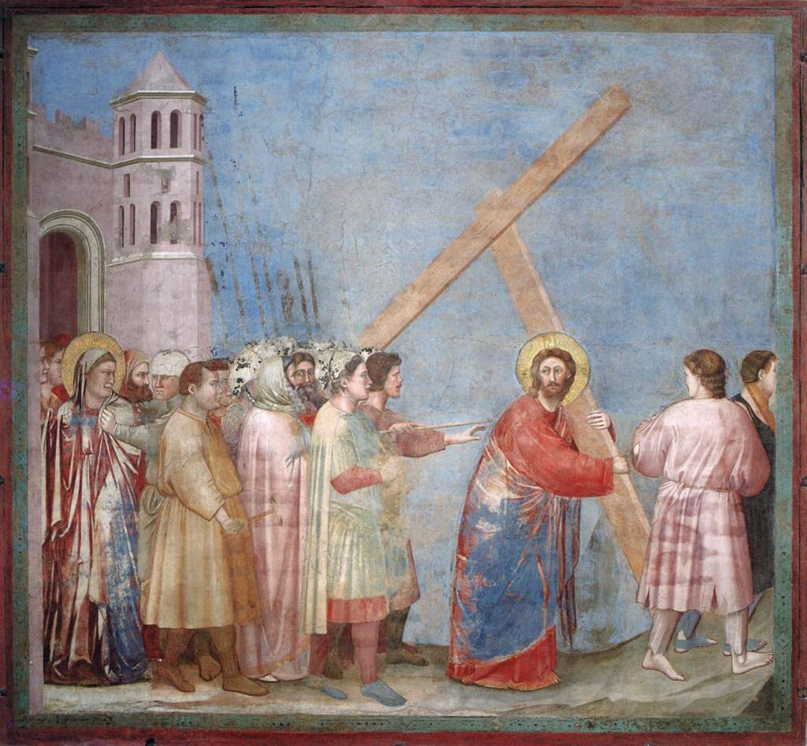

Slide 38
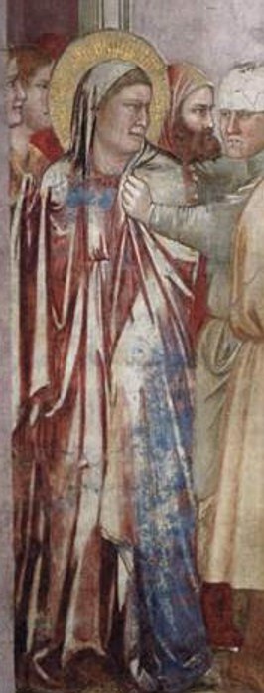
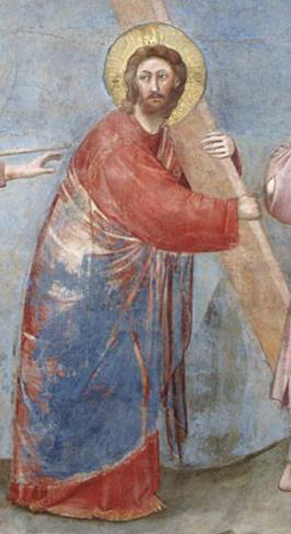

Slide 39
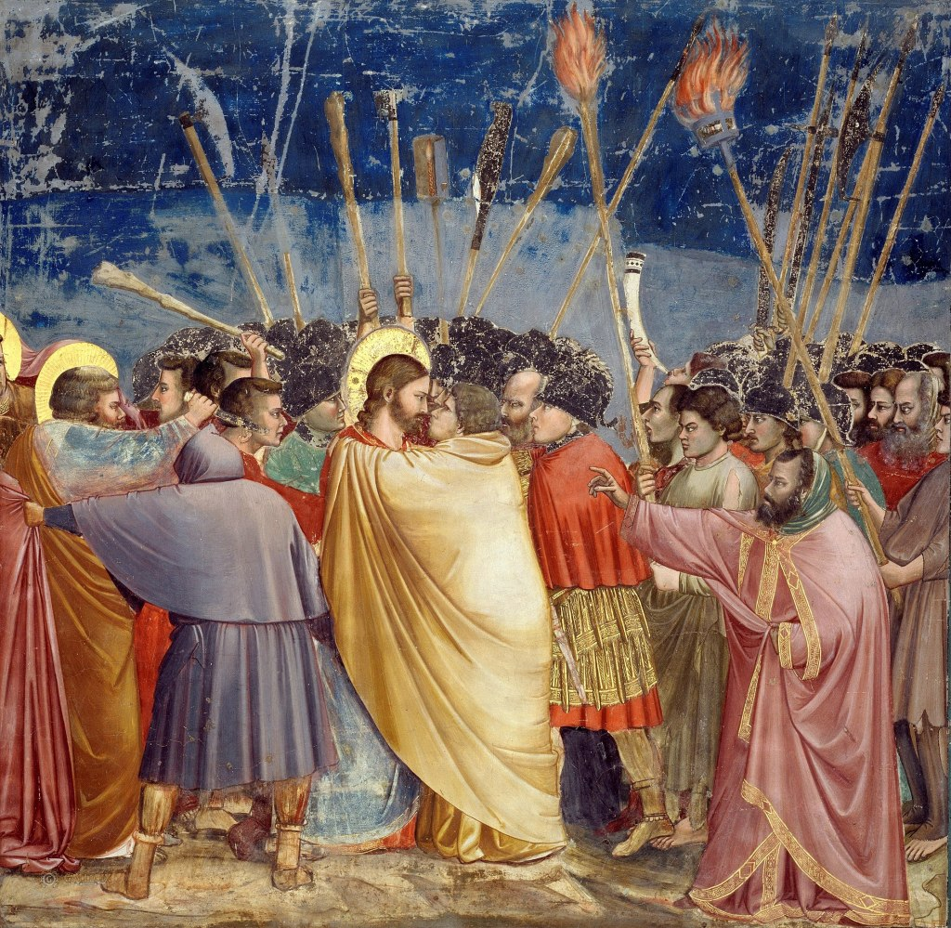

Slide 40
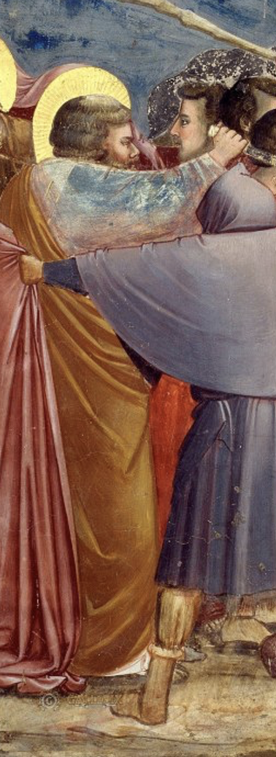
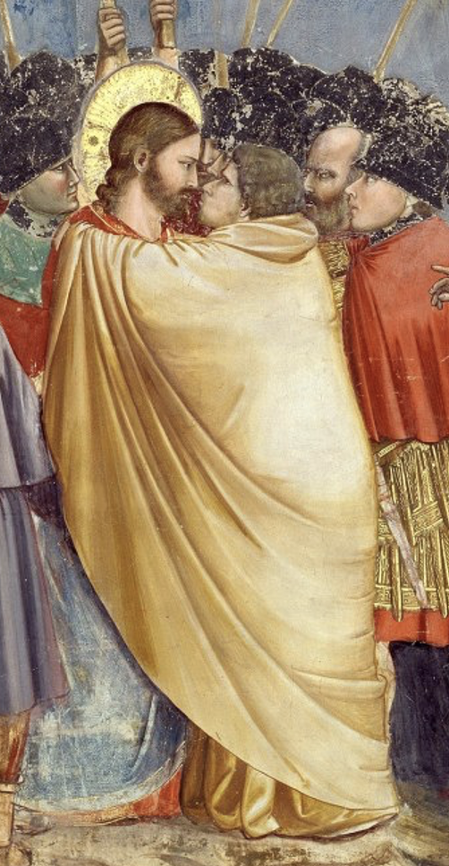

Slide 41
2) Les redoublements dans le cycle de la vie du Christ de la chapelle des Scrovegni et dans l’Italien 115
a) Des redoublements dans la représentation des différentes figures et paysages
Italien 115
Johannes de Caulibus, Meditatione de la uita del nostro Signore Ihesu Christo
Second quart du XIVe siècle
297 images présentes ou prévues dont 193 exécutées et 113 en couleurs

Slide 42
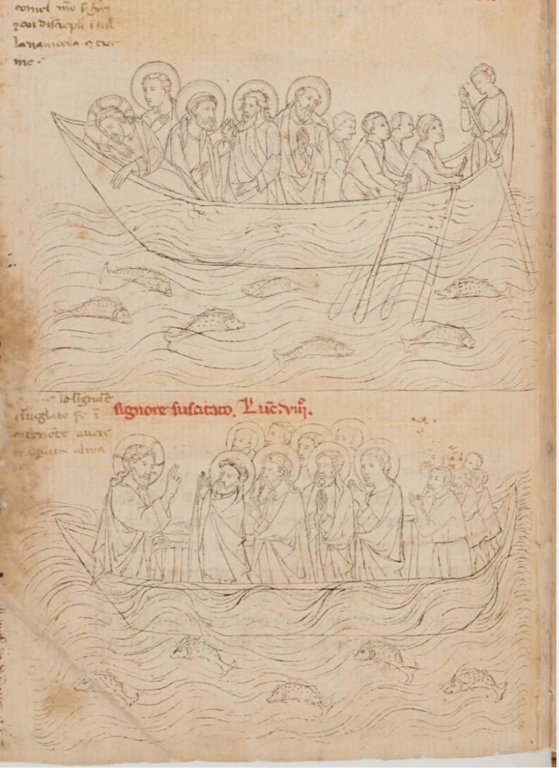
Folio 74 recto

Slide 43
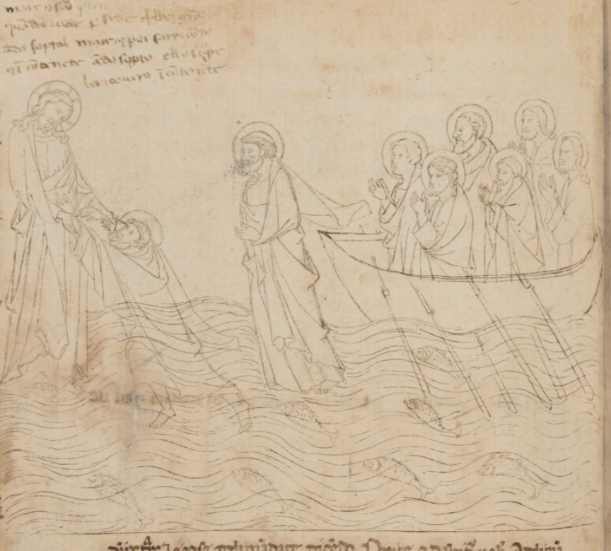
Folio 74 recto
Folio 112 verso

Slide 44
2) Les redoublements dans le cycle de la vie du Christ de la chapelle des Scrovegni et dans l’Italien 115
b) Des redoublements dans la disposition des personnages et la spatialité

Slide 45
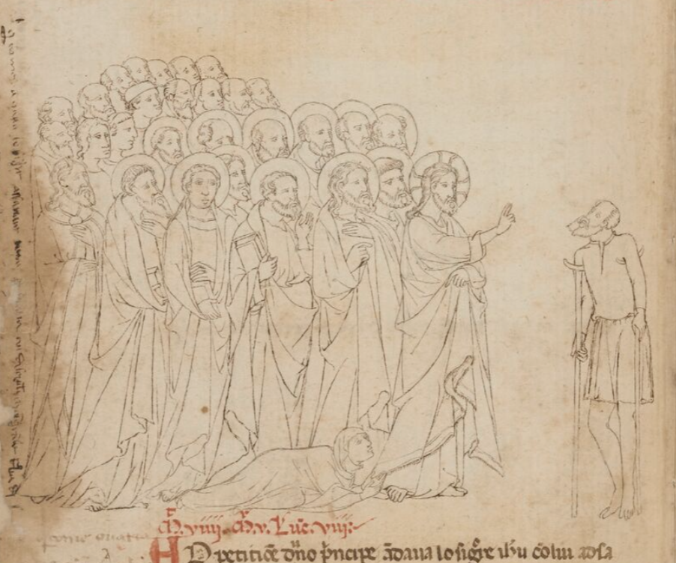
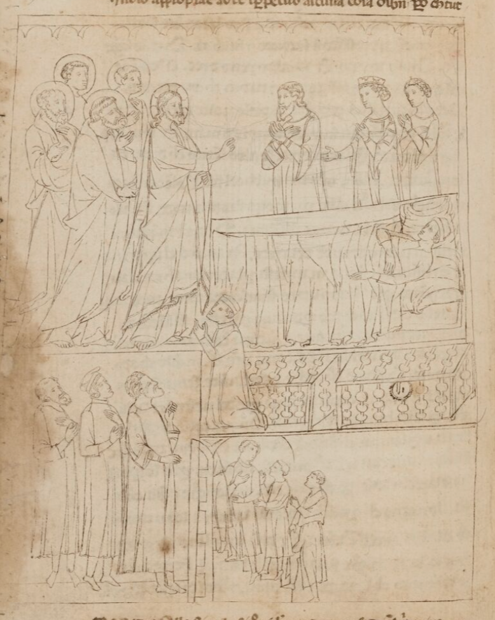
Folios 91 verso et 92 verso

Slide 46
2) Les redoublements dans le cycle de la vie du Christ de la chapelle des Scrovegni et dans l’Italien 115
c) Des redoublements dans la disposition des personnages et la spatialité au sein d’une série d’images

Slide 47
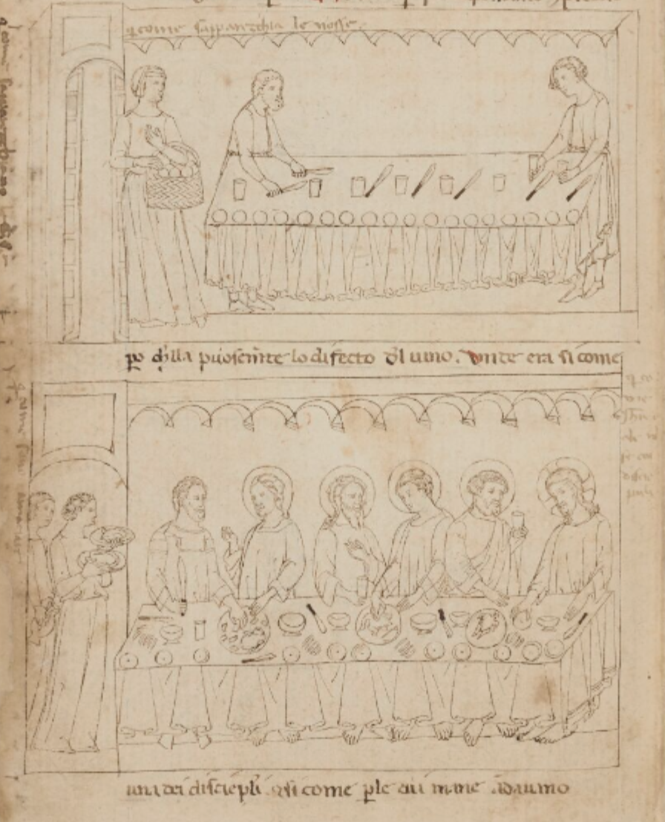

Slide 48
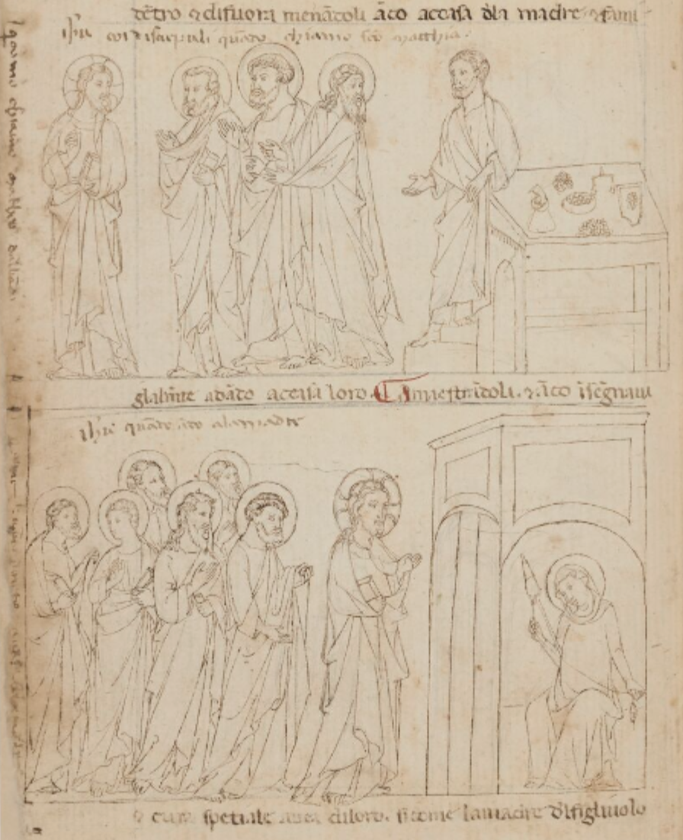

Slide 49
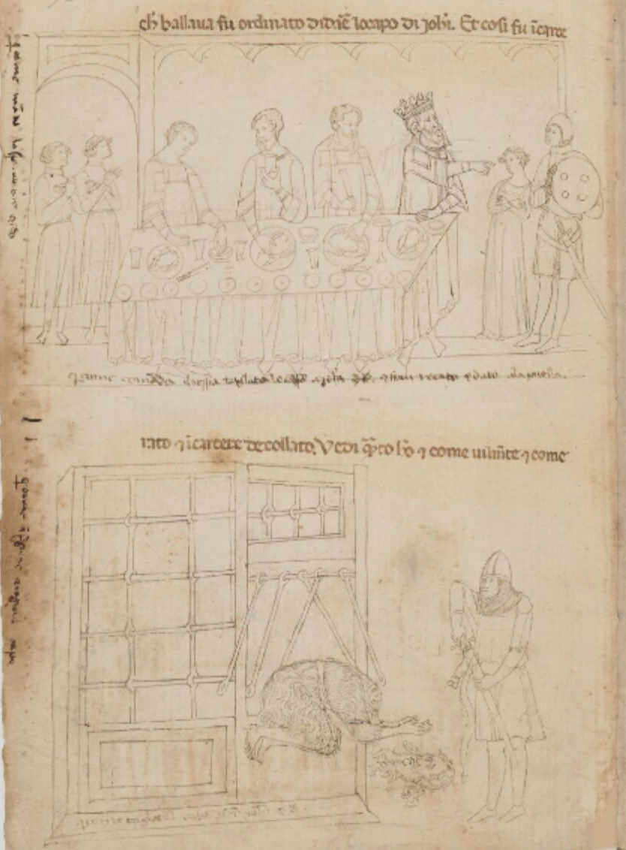
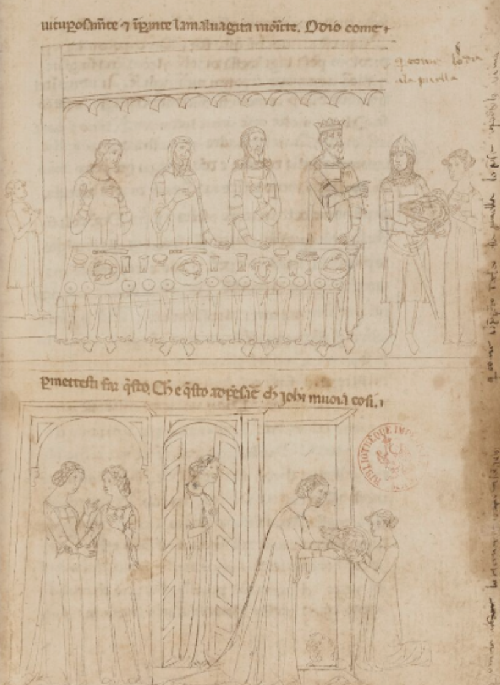
Folios 98 v et 99e

Slide 50
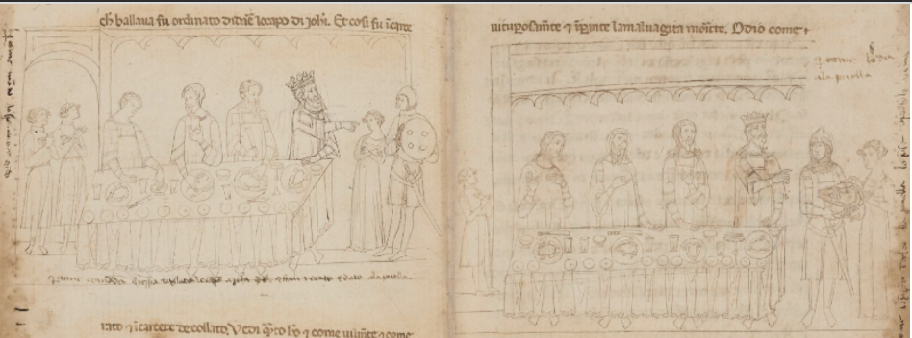

Slide 51
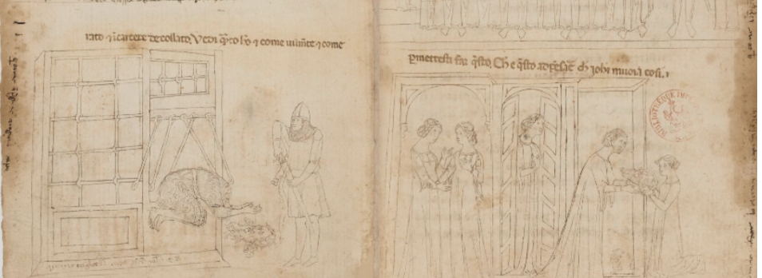

Slide 53
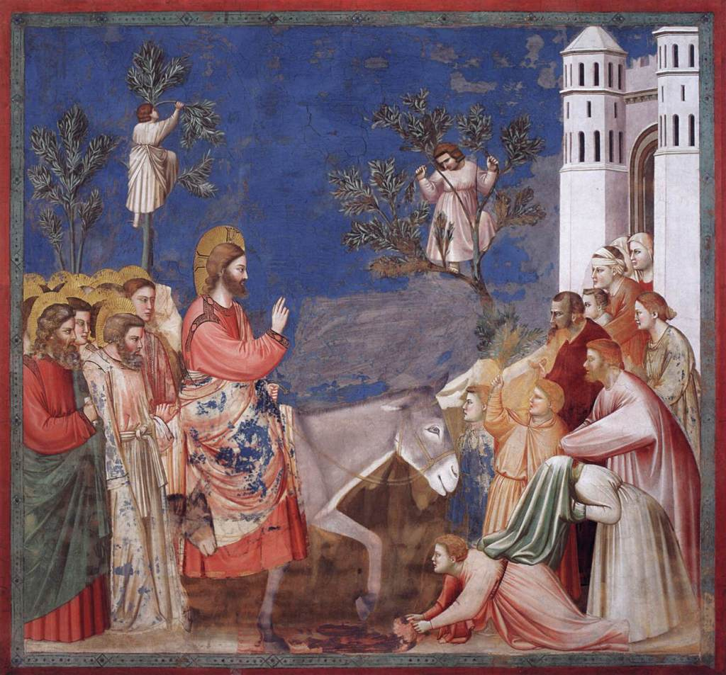

Slide 54
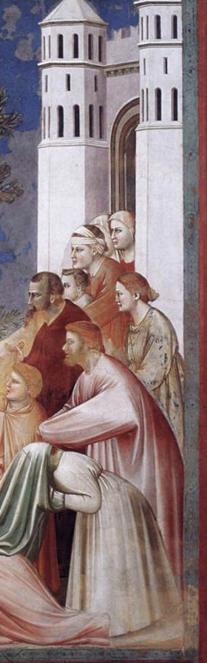
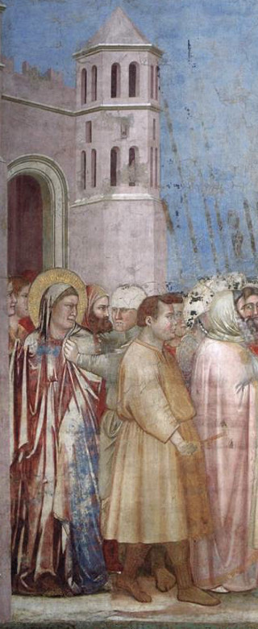

Slide 55
3) Des hypothèses quant à la fonction des redoublements
Roland Meynet : la rhétorique sémitique

Slide 56
3) Des hypothèses quant à la fonction des redoublements
Roland Meynet : la rhétorique sémitique
Narratologie : le lecteur, la lectrice invitée à trouver des modèles de suivance parmi celles et suivent le Christ -> le lecteur, la lectrice doit devenir un double du Christ

Slide 57
3) Des hypothèses quant à la fonction des redoublements
Roland Meynet : la rhétorique sémitique
Narratologie : le lecteur, la lectrice invitée à trouver des modèles de suivance parmi celles et suivent le Christ -> le lecteur, la lectrice doit devenir un double du Christ
Marc 8, 34 : « Quiconque veut venir après moi, qu'il renonce à lui-même, qu'il se charge de sa croix, et qu'il me suive. »

Slide 58
3) Des hypothèses quant à la fonction des redoublements
a) Un redoublement ritournelle

Slide 59
3) Des hypothèses quant à la fonction des redoublements
Un redoublement ritournelle
Gilles Deleuze et Félix Guattari, Mille plateaux

Slide 60
3) Des hypothèses quant à la fonction des redoublements
Un redoublement ritournelle
Gilles Deleuze et Félix Guattari, Mille plateaux
Le redoublement comme épiphénomène d’un fonctionnement en série.

Slide 61
3) Des hypothèses quant à la fonction des redoublements
Un redoublement ritournelle
Dans l’Évangile selon Marc, également fonctionnement par trois
Pierre, Jacques et Jean témoins de la transfiguration puis à Gethsémani
trois annonces de la Passion et de la Résurrection

Slide 62
3) Des hypothèses quant à la fonction des redoublements
Un redoublement ritournelle
Dans l’Évangile selon Marc, également fonctionnement par liste

Slide 63
3) Des hypothèses quant à la fonction des redoublements
Un redoublement ritournelle
Dans l’Évangile selon Marc, également fonctionnement par liste
Liste de fautes en Marc 7, 21-22
Suite de serviteurs en Marc 12
Sept époux successifs d’une femme en Marc 12
Nombreux sommaires de miracles qui se ressemblent dans tout l’évangile

Slide 64
3) Des hypothèses quant à la fonction des redoublements
Un redoublement ritournelle
La chapelle des Scrovegni constituée de 38 unités, sans compter d’autres éléments du programme iconographique.

Slide 65
3) Des hypothèses quant à la fonction des redoublements
Le redoublement est nécessaire.
« Car à celui qui a, il lui sera donné ; et à celui qui n'a pas, cela même qu'il a lui sera ôté. » (Marc 4, 25)

Slide 66
3) Des hypothèses quant à la fonction des redoublements
Le redoublement est nécessaire.
Les redoublements-traductions chez Marc.
« Et ayant pris la main de l'enfant, il lui dit : « Talitha koum », ce qui signifie : « Jeune fille, je te le dis, lève-toi ! » » (Marc 5, 41)

Slide 67
3) Des hypothèses quant à la fonction des redoublements
b) Le redoublement comme poétique
Et comme il passait le long de la mer de Galilée, il vit Simon et André, frère de Simon, qui jetaient leurs filets dans la mer, car ils étaient pêcheurs. Alors Jésus leur dit : Venez, suivez-moi, et je vous ferai devenir pêcheurs d'hommes. Et aussitôt, laissant les filets, ils le suivirent. (Marc 1, 16-18) | Et passant un peu plus avant, il vit Jacques, fils de Zébédée, et Jean son frère, qui, eux aussi, étaient dans la barque, arrangeant les filets. Et aussitôt il les appela ; et laissant Zébédée leur père dans la barque, avec les ouvriers, ils le suivirent. (Marc 1, 20-21)

Slide 68
3) Des hypothèses quant à la fonction des redoublements
b) Le redoublement comme poétique
Et comme il passait le long de la mer de Galilée, il vit Simon et André, frère de Simon, qui jetaient leurs filets dans la mer, car ils étaient pêcheurs. Alors Jésus leur dit : Venez, suivez-moi, et je vous ferai devenir pêcheurs d'hommes. Et aussitôt, laissant les filets, ils le suivirent. (Marc 1, 16-18) | Et passant un peu plus avant, il vit Jacques, fils de Zébédée, et Jean son frère, qui, eux aussi, étaient dans la barque, arrangeant les filets. Et aussitôt il les appela ; et laissant Zébédée leur père dans la barque, avec les ouvriers, ils le suivirent. (Marc 1, 20-21)

Slide 69
3) Des hypothèses quant à la fonction des redoublements
b) Le redoublement comme poétique
Certains manuscrits ajoutent des redoublements : « Qui a des oreilles pour entendre qu’il entende » en 4, 9 et 23.
Mais aussi « Si quelqu’un a des oreilles pour entendre qu’il entende. » en 7, 16 dans certains manuscrits.

Slide 70
3) Des hypothèses quant à la fonction des redoublements
b) Le redoublement comme poétique
Redoublement entre Marc et ses réécritures.
Un aveugle guéri en Marc 10
-> deux aveugles guéris en Matthieu 20.

Slide 71
3) Des hypothèses quant à la fonction des redoublements
c) Le redoublement heuristique

Slide 72
3) Des hypothèses quant à la fonction des redoublements
c) Le redoublement heuristique
Marc 5, 27 « venant dans la foule par derrière (opisthén) elle toucha son vêtement » // Marc 1, 7 « Le plus fort vient derrière (opisô) moi »
Marc 5, 25 « une femme qui était en perte de sang depuis depuis ans » // Marc 5, 30 « Jésus sut en lui-même qu’une puissance était sortie de lui »

Slide 73
3) Des hypothèses quant à la fonction des redoublements
c) Le redoublement heuristique
Marc 15, 39 : « Et le voile du sanctuaire se fendit en deux du haut vers le bas. Or, le centurion qui se tenait en face de lui voyant qu’il avait ainsi rendu l’esprit dit : « En vérité cet Homme était un fils de Dieu » //
Marc 1, 10-11 : « il vit les cieux se fendre et l’esprit comme une colombe descendre sur lui et une voix vint des cieux : « Toi, tu es mon fils bien-aimé en qui je trouve mon bonheur. » »

Slide 74
3) Des hypothèses quant à la fonction des redoublements
c) Le redoublement heuristique

Slide 76
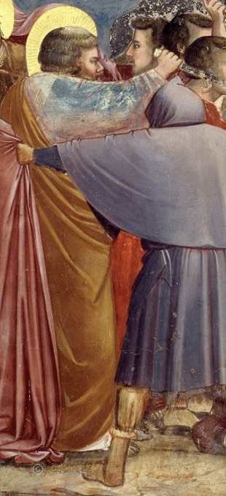
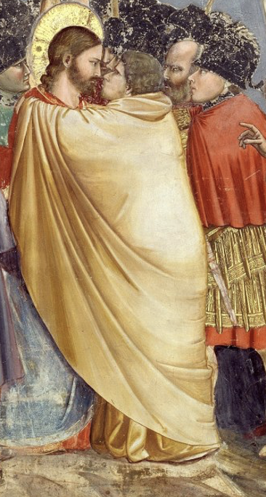
Pierre double de Judas

Slide 77
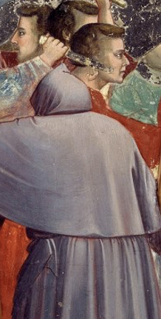
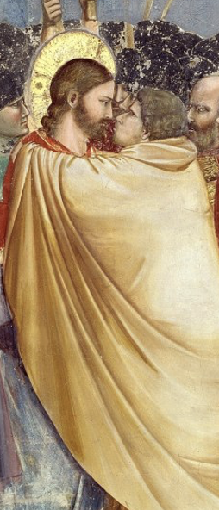
Malchus double de Jésus

Slide 78
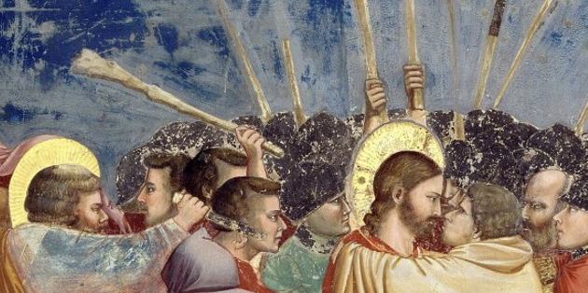
Le couteau de Pierre / le bâton du soldat

Slide 79
3) Des hypothèses quant à la fonction des redoublements
c) Le redoublement heuristique
Marc 14, 47 : « Mais un de ceux qui étaient présents, tirant son épée, frappa le serviteur du souverain sacrificateur, et lui emporta l'oreille. »
Jean 18, 10 : « or ce serviteur s'appelait Malchus »

Slide 80
3) Des hypothèses quant à la fonction des redoublements
c) Le redoublement heuristique
Marc 14, 47 : « Mais un de ceux qui étaient présents, tirant son épée, frappa le serviteur du souverain sacrificateur, et lui emporta l'oreille. »
Jean 18, 10 : « or ce serviteur s'appelait Malchus »

Slide 81
3) Des hypothèses quant à la fonction des redoublements
c) Le redoublement heuristique
Marc 14, 47 : « Mais un de ceux qui étaient présents, tirant son épée, frappa le serviteur du souverain sacrificateur, et lui emporta l'oreille. »
Jean 18, 10 : « or ce serviteur s'appelait Malchus = malek « roi » »

Slide 82
3) Des hypothèses quant à la fonction des redoublements
d) Le redoublement mise en mouvement
Marc 9, 13 : « Mais je vous dis qu'Elie aussi est venu, et selon qu'il est écrit de lui, ils lui ont fait tout ce qu'ils voulaient. »

Slide 83
3) Des hypothèses quant à la fonction des redoublements
d) Le redoublement mise en mouvement
Marc 15, 51-52 : « Et un certain jeune homme le suivait, enveloppé d'un drap sur le corps nu ; et on le saisit, mais lui, laissant le drap, s'enfuit tout nu. »

Slide 85
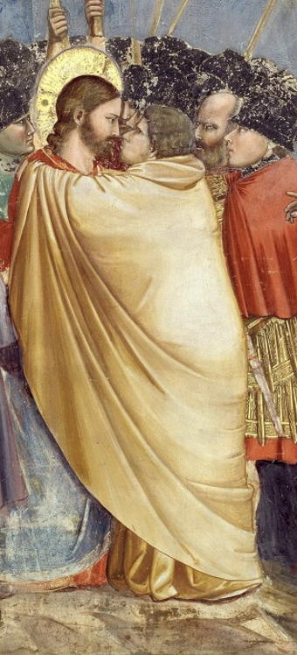
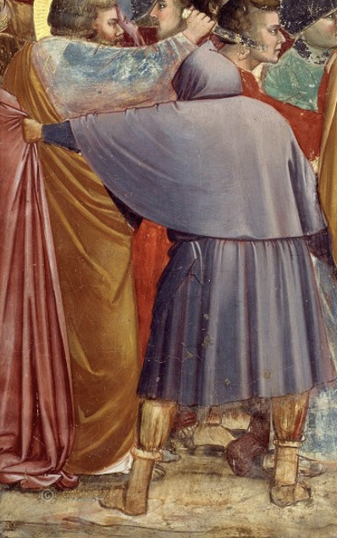

Slide 86
Conclusion
Des procédés similaires, un mouvement continu de redoublement peut-être favorisé par le caractère déjà visuel de certains redoublement de Marc.
« l’un à ta droite et l’autre à ta gauche » (Marc 10, 37 et 15, 27)
Dans de nombreux cas le redoublement textuel est d’abord visuel (on se représente la même chose) et visuel avant d’être cognitif.

Slide 87
Conclusion
// « thought experiments » comme s’adressant à l’intuition plus qu’à l’intellect avec valeur heuristique
Voir Yiftach J. H. Fehige, « Quantum Physics and Theology: John Polkinghorne on Thought Experiments »

